Slide 1
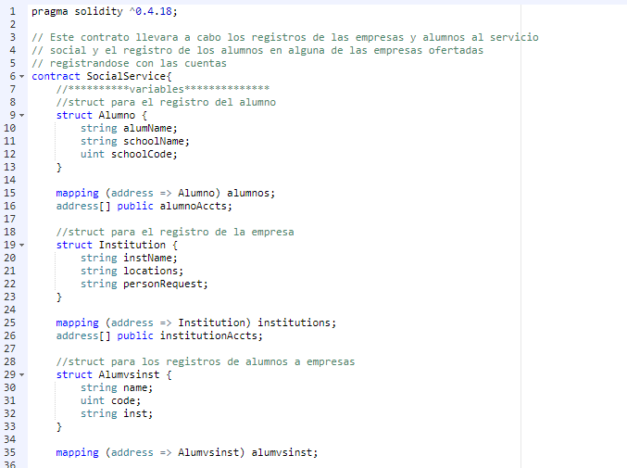
Smart-contract Registro de alumnos e instituciones al servicio social

Slide 2
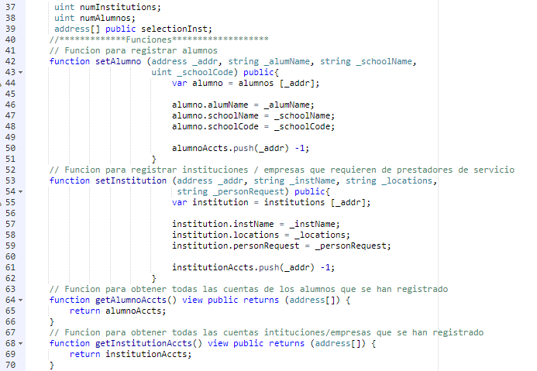
Smart-contract Registro de alumnos e instituciones al servicio social

Slide 3
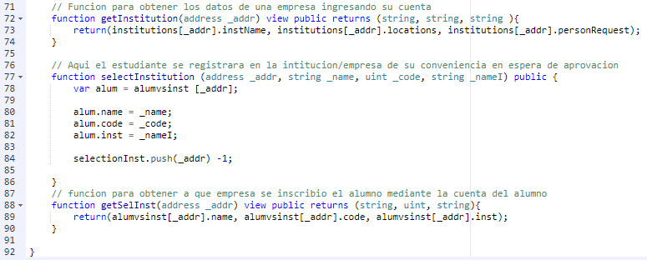
Smart-contract Registro de alumnos e instituciones al servicio social

Slide 4



Uso
Ya puesto el código en remix le damos click en
Para registrar un alumno se necesita:
“numero de la cuenta”, “nombre del alumno”, “nombre de la escuela a que pertenece”, código de escuela
Por ejemplo:
“0x14723a09acff6d2a60dcdf7aa4aff308fddc160c”, “Luis Gonzalez”, “CUCEI”, 206008765 (no copiar y pegar de aquí no funciona si lo haces asi)
Nota: las cuentas salen de
Se debe asegurar que este selecionado JavaScript VM en environment, solo copiamos y pegamos la cuenta que queremos registrar
Se carga la información y damos click en setAlumno para realizar el registro

Slide 5
Uso
Para registrar una Institución/empresa se necesita:
“numero de la cuenta”, “nombre de la empresa”, “dirección de la empresa”, “nombre de quien solicita el trabajo”
Por ejemplo:
“0x4b0897b0513fdc7c541b6d9d7e929c4e5364d2db”, “IBM”, “periférico sur 321”, “Alejandro Miravalle”
Se carga la información y damos click en setInstitucion para realizar el registro

Slide 6


Uso
Ya registrados alumnos y empresas podemos ver todas las cuentas registradas de alumnos en getAlumnoAccts
Y todas las cuentas registradas de instituciones/empresas en getInstitutionAccts

Slide 7

Uso
También podemos buscar la información de una institución/empresa por medio de su numero de cuenta, ingresando el numero de cuenta de la institución/empresa en la función getInstitution y clickeando en getInstitution :

Slide 8

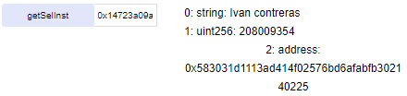
Uso
Para realizar el registro del alumno a una institución /empresa se necesita de:
“cuenta de alumno”,”nombre de alumno”,”codigo escolar de alumno”,”cuenta de empresa”
ejemplo: "0x14723a09acff6d2a60dcdf7aa4aff308fddc160c", "Ivan contreras", "208009354", "0x583031d1113ad414f02576bd6afabfb302140225“
Para ver en que institución/empresa se registro el alumno usamos la función getSelInst ingresando el numero de cuenta del alumno registrado:

